Slide 1


Trabajo Final de Grado
DESARROLLO DE APLICACIONES MULTIPLATAFORMA
La psicología detrás de las palabras
Pablo Fernández Planas

Slide 2
ÍNDICE
Introducción
Origen y contexto
Análisis previo y funcionalidades de la aplicación
Fase de desarrollo
Guía de usuario
Conclusiones y desarrollos futuros

Slide 3

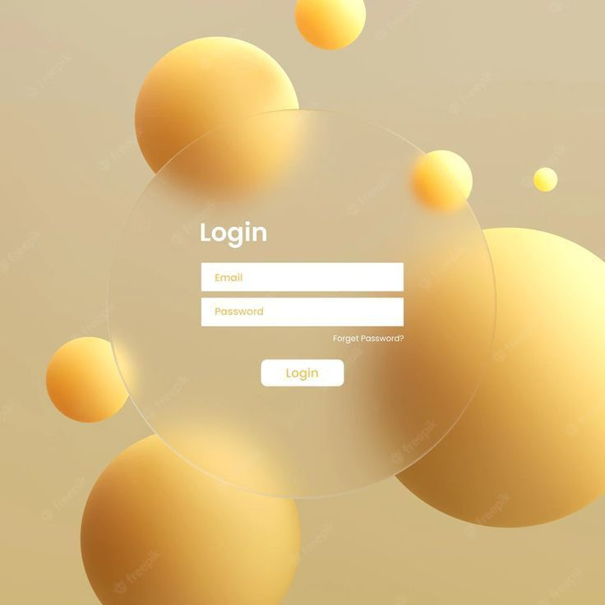

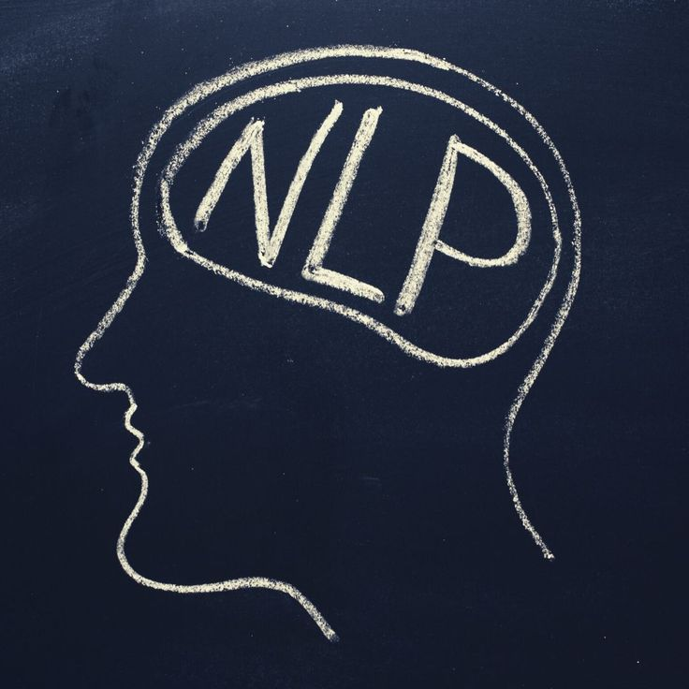
Introducción
¿Qué es BrainLingua NLP?
¿Para qué sirve?
Aplicación de escritorio
Análisis de Texto y Audio
NLP
Comprensión Psicológica
Permite cuantificar diferentes categorías gramaticales y métricas de texto

Slide 4

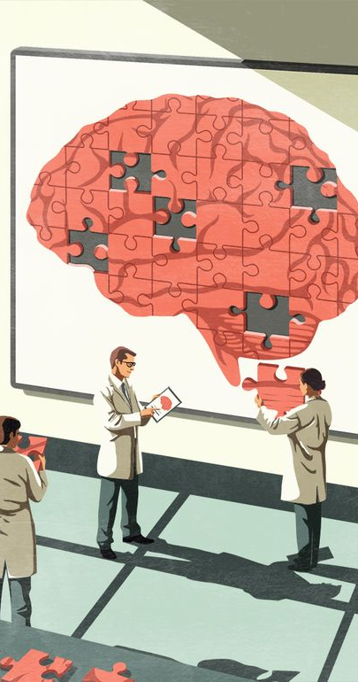

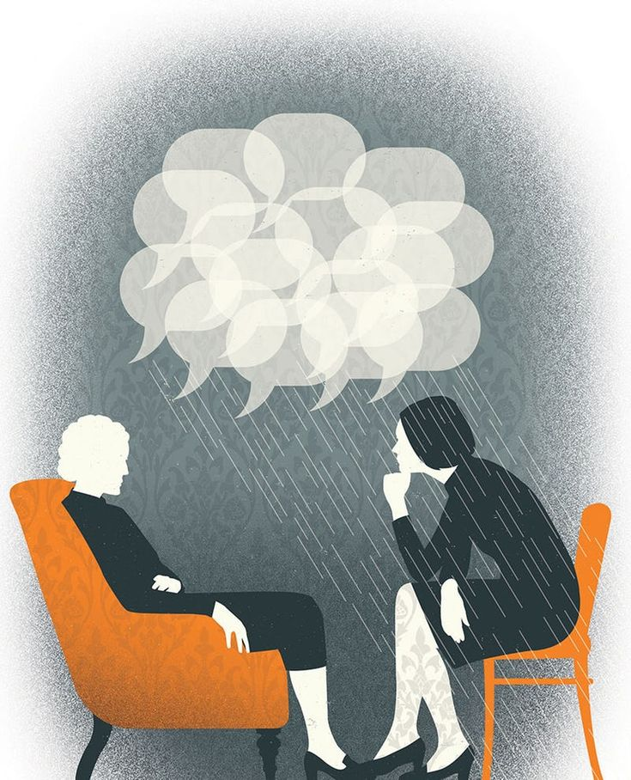

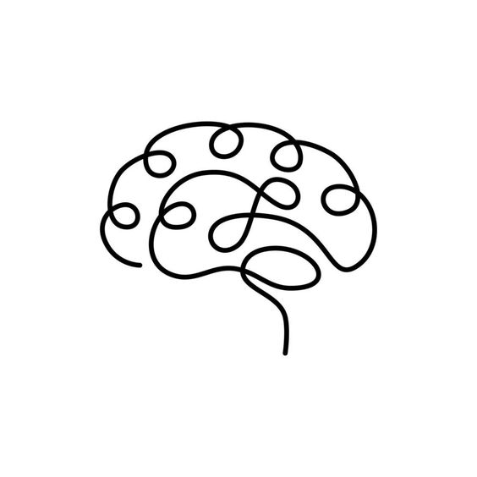


Origen y Contexto
Psicología del Lenguaje
A
B
Estado de ánimo
Rasgos de Personalidad

Slide 5
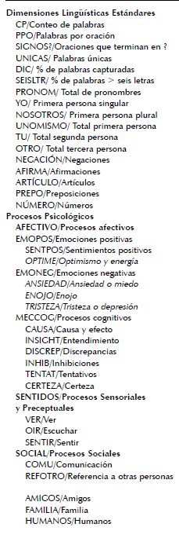

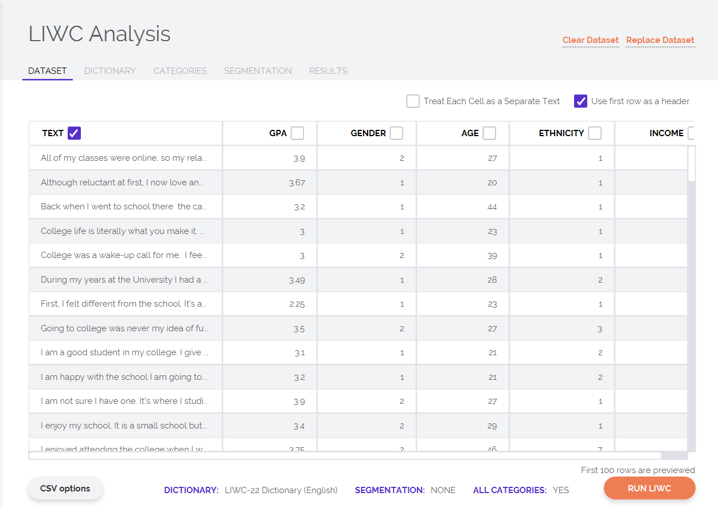
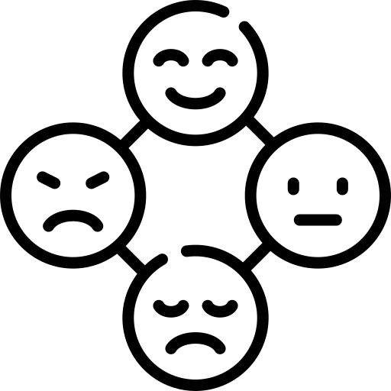


LIWC
(Linguistic Inquiry and Word Count).
LIWC es un programa de análisis de texto diseñado para contar palabras en categorías psicológicamente significativas.
Los resultados empíricos demuestran su capacidad para detectar el significado en diversos entornos experimentales:
El enfoque atencional
La emocionalidad
Las relaciones sociales
Los estilos de pensamiento
Las diferencias individuales

Slide 6
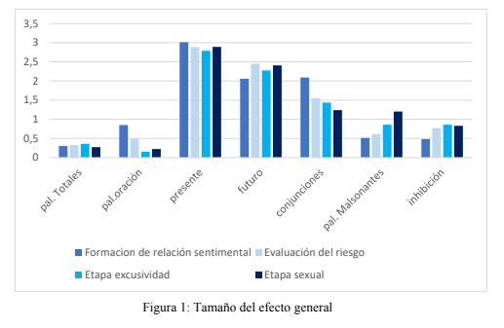
TRABAJO PREVIO:
LA IMPULSIVIDAD Y SU DETECCIÓN MEDIANTE EL LENGUAJE NATURAL
La Herramienta LIWC puede ser empleada para la detección
y análisis del comportamiento IMPULSIVO
El uso del Tiempo Presente, conjunciones
y palabras malsonantes es significativo a la hora
de detectar la impulsividad

Slide 7

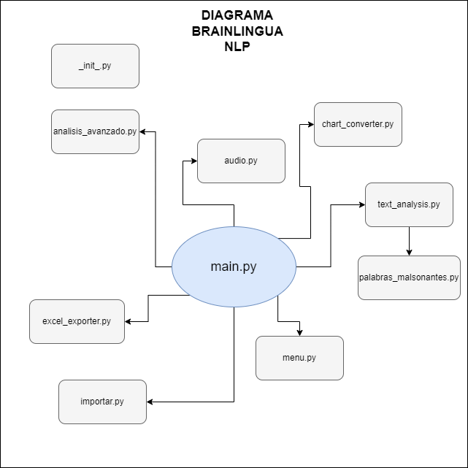
ANÁLISIS PREVIO Y FASE DE DESARROLLO
FUNCIONALIDADES A DESARROLLAR:
Realización de análisis morfológico simple
Conteo de palabras totales (TW)
Conteo de palabras por oración (NS)
Calculo de la media de palabras por oración (AVG W/S)
Conteo de palabras malsonantes (PM)
Conteo de palabras grandes (PG)
Transcripción de Audio a texto
Generación de una Interfaz Gráfica de Usuario
Permitir la Visualización de datos tanto en Tabla como en Grafico

Slide 8


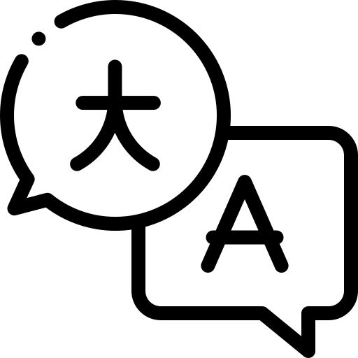
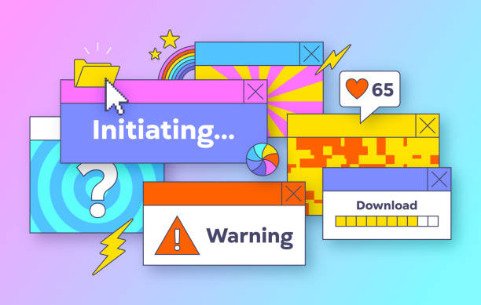


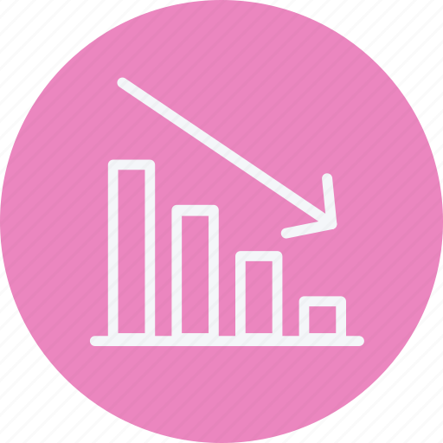


BIBLIOTECAS
SpaCy
openpyxl
Tkinter
PyPDF2
matplotlib
python-docx
SpeechRecognition

Slide 9

LINGÜISTICA
GENERAL
ADJ
NUM
TW
ADP
PART
NS
ADV
PRON
AVG.WS
AUX
PROPN
PM
CONJ
PUNCT
PG
CCONJ
SCONJ
DET
SYM
INTJ
VERB
NOUN
X

Slide 10
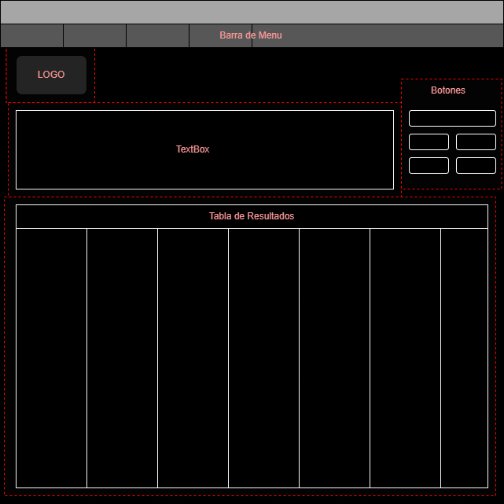
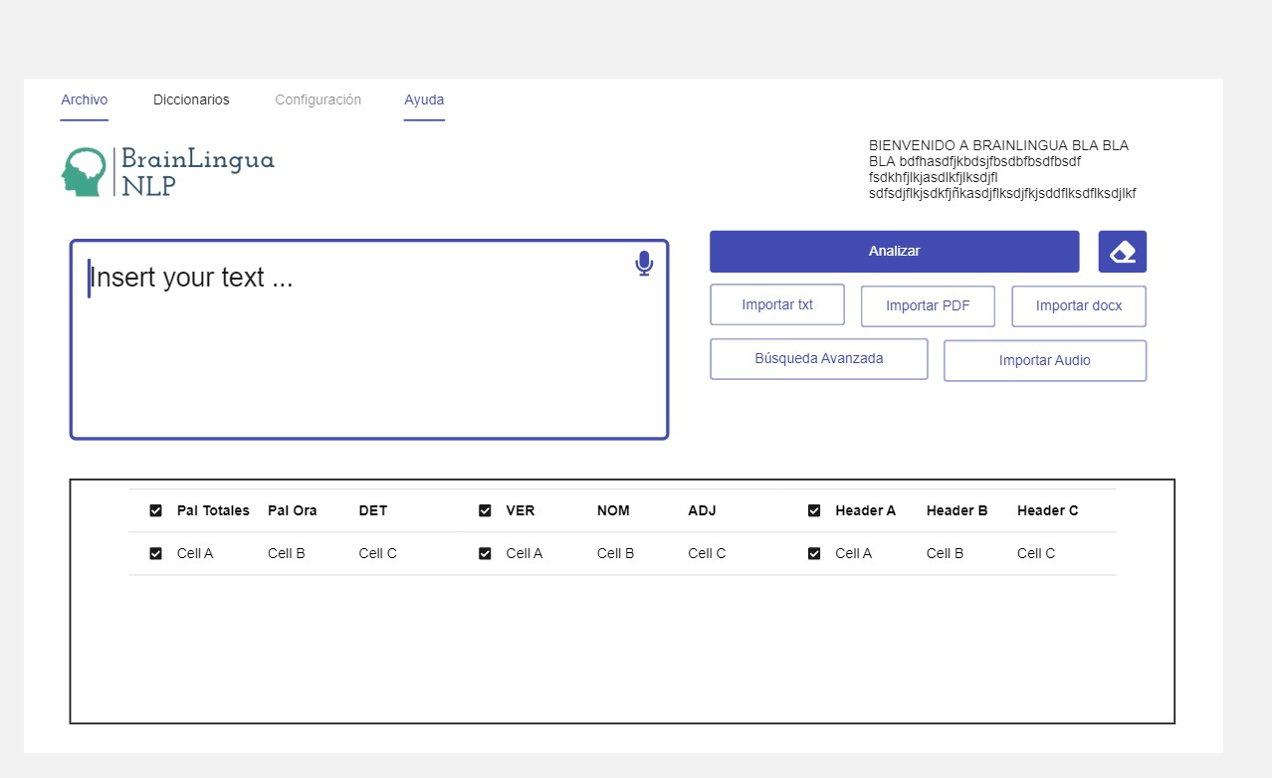
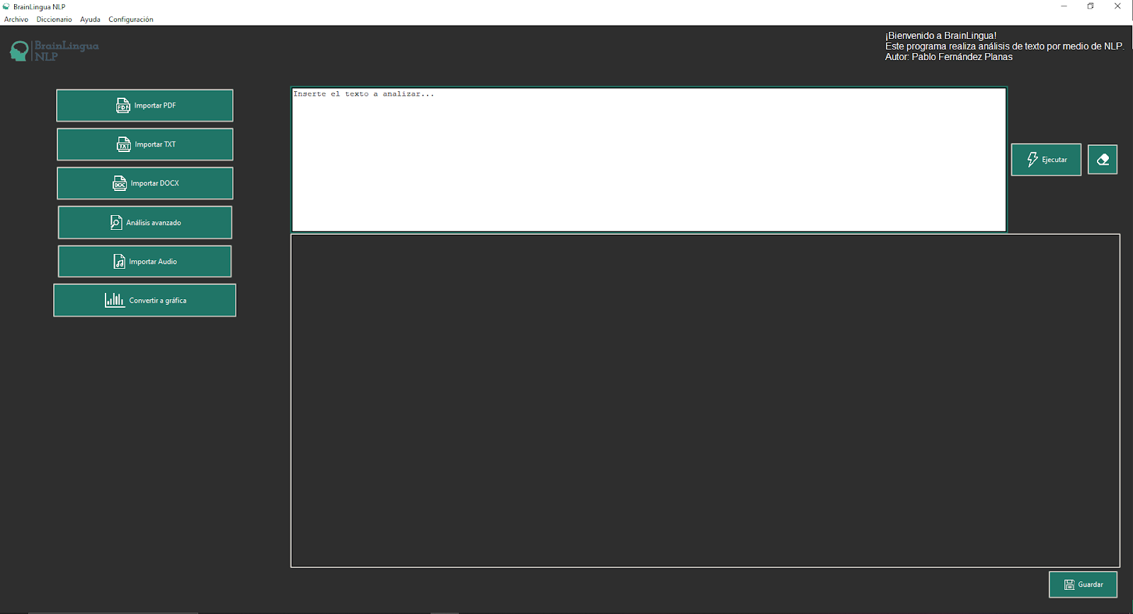
GUÍA DE USUARIO
Diseño de la app
Text Box
Logotipo
Botones de ejecución
Y borrado
Caja de
Resultados
Botones de
funcionalidad
Botón de
Guardado en Excel

Slide 11
CONCLUSIONES Y DESARROLLOS FUTUROS
Incorporación de nuevas medidas:
Análisis del estado de ánimo: Implementar algoritmos que permitan identificar y analizar el estado de ánimo del usuario basado en el texto ingresado.
Medición del tiempo verbal (presente, pasado, futuro): Añadir funcionalidades que detecten y clasifiquen los tiempos verbales utilizados en los textos para proporcionar un análisis más detallado y preciso.
Grabación de audio en tiempo real:
Funcionalidad de grabación: Incorporar la capacidad de grabar y analizar audio en tiempo real, lo que permitiría una nueva dimensión en el análisis lingüístico y una mayor interacción del usuario.
Mejora de la exportación de datos:
Más formatos de exportación: Ampliar las opciones de exportación de datos para incluir más formatos, facilitando la integración con otras herramientas y plataformas.
Filtros avanzados en la búsqueda:
Ampliación de filtros: Desarrollar filtros más avanzados y específicos en la búsqueda de datos para mejorar la precisión y relevancia de los resultados obtenidos.
Diversificación de gráficos:
Más formatos de gráficos: Incorporar una mayor variedad de formatos de gráficos para la visualización de datos, permitiendo al usuario elegir el tipo de visualización que mejor se adapte a sus necesidades.
Implementar testing:
Mejorar el rendimiento futuro de la aplicación implementando testing Unitario.

